Slide 1
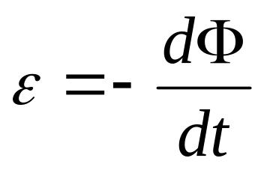
第8章 电磁场与麦克斯韦方程 ( Electromagnetic Field and Maxwell Equation)
8-1 电磁感应定律
一、电磁感应现象
二、法拉弟电磁感应定律
★电动势方向的确定方法：
B
L
Φ>0

Slide 2
三、楞次定律(Lenz Law)
感应电流的方向，总是使其自身激发的磁场，阻碍引起感应电流的磁通量的变化。
楞次定律的实质是能量守恒转化的一种表现形式。

Slide 3
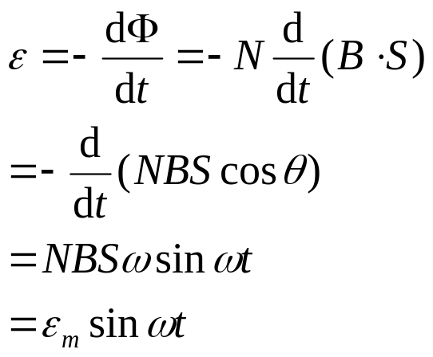

交流发电机原理
根据法拉第电磁感应定律
O
B
ω

Slide 4
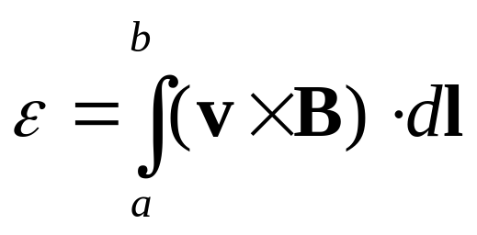
8-2 动生电动势和感生电动势
一、动生电动势(Motional Electromotive Force)
1、概念：由于导体在磁场中运动，而在导
体中形成感应电动势。
2、机制：由于罗伦兹力作用于运动电荷的
结果。
3、计算方法：

Slide 5
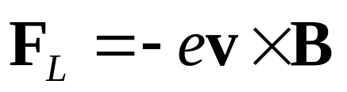
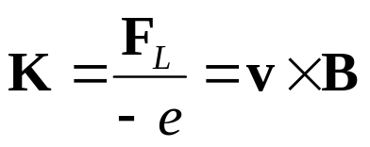
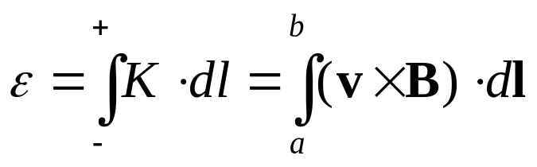
动生电动势
动生电动势来源于罗伦兹力对电荷的作用；
× × × ×
× × × ×
× × × ×
b
v
F_{L}
B
a

Slide 6
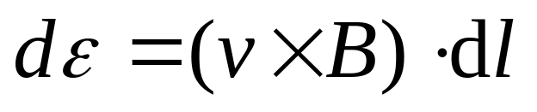
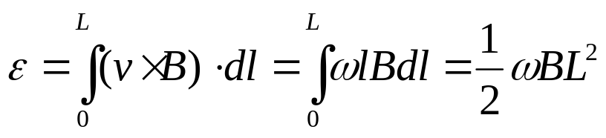
例1 金属棒L在均匀磁场B中运动，
求：如下两种情况中棒中的动生电动势。
1）在垂直于磁场的平面中转动；
如图中，取一小段线元dl,
B
ω
O
dl
L
l
l

Slide 7
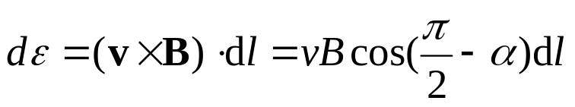
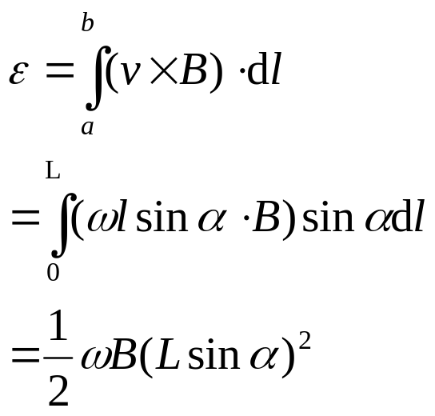

2）金属棒与磁场方向夹角为α情况；
解：v×B的方向如图
B
ω
b
α
v×B
l
dl
a

Slide 8
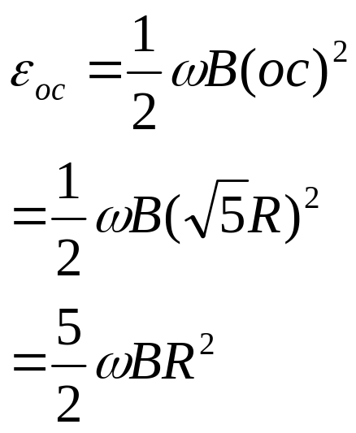
例题2 如图abc为3/4圆弧，oa部分长度
为R，在均匀磁场B中绕O点转动。
应用补偿方法，用一辅助线链接oc，
根据法拉第定律ε_{oabc}= ε_{oc}
B
× × × × × ×
b
R
c
× × × × × ×
× × × × × ×
a
R
× × × × × ×
o
ω

Slide 9
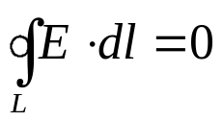
8-3 感生电动势(Induce Electromotive Force)
1、感生电动势：由变化的磁场在导体中所
激发的感应电动势；
2、涡旋电场(Eddy Electric Field)：由变化
的磁场所激发的电场；或称之为感生
电场（Induced Electric Field）；
★涡旋电场与静电场的区别：
I、静电场由带电体所激发；
II、静电场

Slide 10
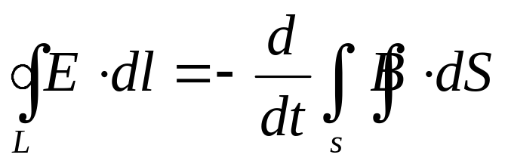
法拉弟电磁感应定律的数学形式
电场对于任意封闭曲线的环量，等于穿过曲线的磁通量对时间变化率的负值。
S
L

Slide 11

例3：
有一半径为R的圆柱形空间充满均匀磁场，当磁场以 的速率增加时，求：
1）空间的感应电场分布；
2）将一根长度为2R的导体
棒放在图中位置，计算
导体棒两端的感生电动势。
××
××
R
B
A
C
R
R

Slide 12
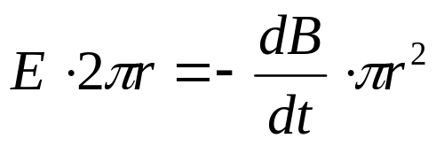
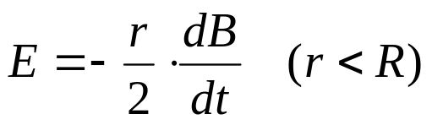
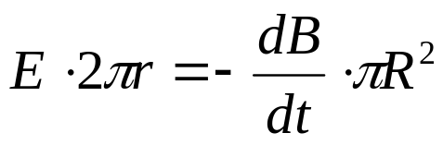
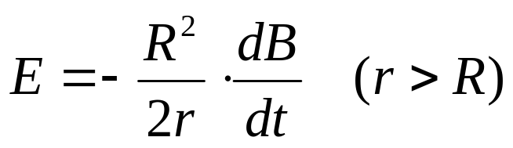
解：
1）空间的感应电场分布：
在柱形区域内：
方向：逆时针
在柱形区域外：
L
R
××
××
r
r

Slide 13
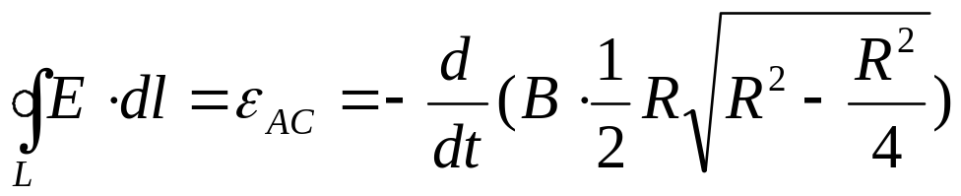
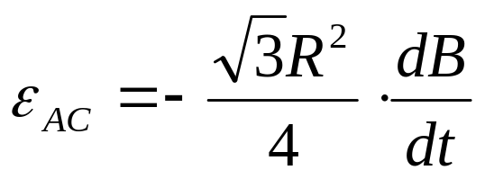
2）计算导体棒两端的感生电动势
求AC段的感生电动势
做如图所示三角形回路
方向：由A指向C；
R
×
A
R
C

Slide 14
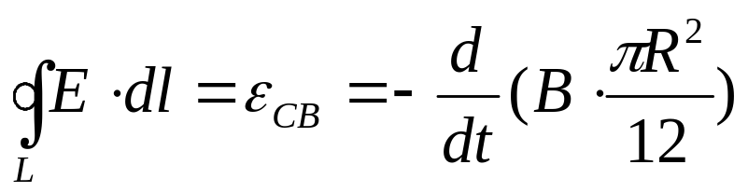
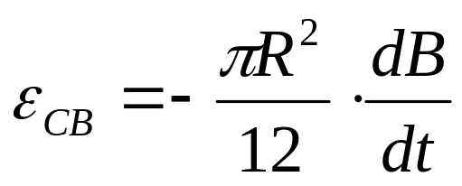
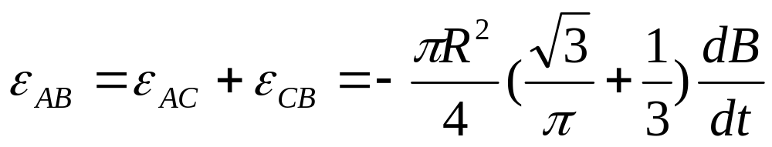
求CB段的感生电动势
做如图所示三角形回路
R
×
R
A
R
C
B

Slide 15

例题4 如图，弯成θ角的金属框架COD，导体
棒MN垂直OD以恒定速度v在框架上从 x=0开始向右侧滑动。
求：1、磁场B均匀分布，且不随时间发生变化
时，在线框中形成的感应电动势。
2、B为非均匀时变磁场， 时
在线框中形成的感应电动势。
M
C
v
⊙
B
O
θ
D
N
x

Slide 16
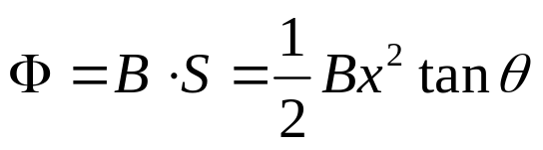
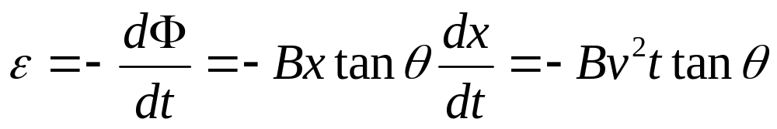
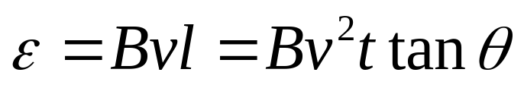
1、均匀、非时变磁场情况
解：典型动生电动势问题
也可以直接算出
v
θ
⊙
x

Slide 17
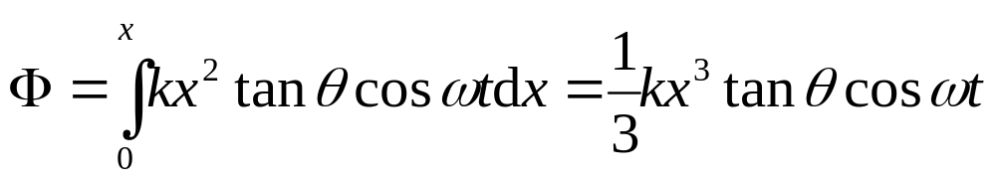
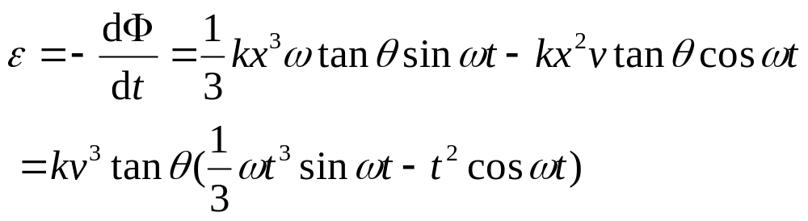
2、非均匀、时变磁场情况 B=kxcosωt
解：本题中既存在动生电动势，又存在感生电动势
θ
x
dx

Slide 18
三、涡电流
当导体内的磁场随时间变化时，会在导体内激发涡旋状感应电流—涡流。
涡电流的应用：高频感应炉、阻尼摆；
涡电流的危害：电磁损耗；
I
B随时间增加

Slide 19

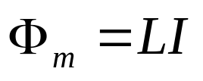
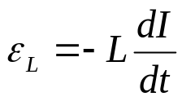
8-4 自感与互感
一、自感现象（Self-Inductance)
1、自感现象：当载流回路的电流随时间发生变化时，会在回路中产生感应电动势。
2、自感现象的规律：
L：自感系数；单位：H、mH、uH
3、自感系数的计算方法：

Slide 20
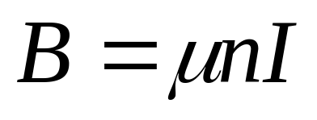
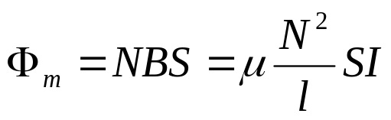
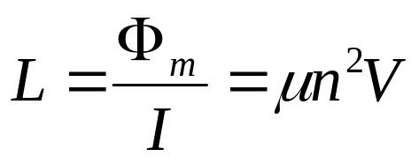
例1 求长直螺线管的自感系数
对于长直载流螺线管

Slide 21
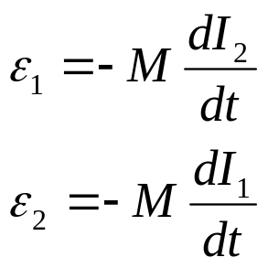
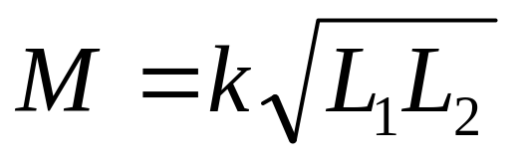
二、互感现象(Mutual Inductanc)
1、互感现象：当载流回路1的电流随时间发生变化时，会在回路2中产生感应电动势。
2、互感现象的规律：
M：互感系数；单位：H、mH、uH
3、互感系数的计算方法：
4、M与L的关系：

Slide 22
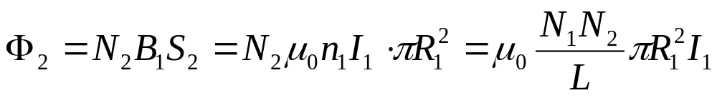
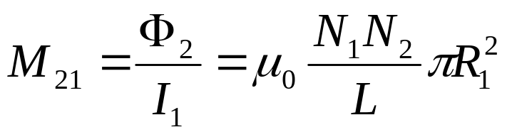
例题2
求：两层叠螺线管间的互感系数
解：设螺线管1中通有电流I₁，它在螺线管2中
产生的磁通量为
R₂
R₁

Slide 23
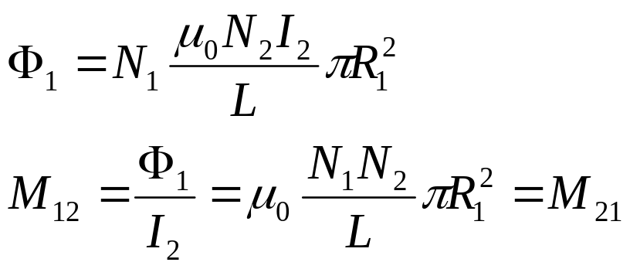
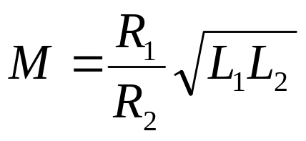
同理可以计算出当螺线管2中通有电流I₂ 时，两线圈的互感系数
2的磁场在1中产生的磁通量为
这一结论具有普遍意义。
M与L的关系为

Slide 24
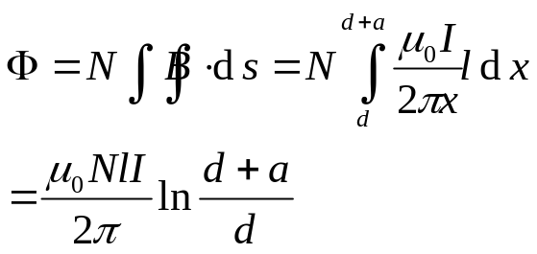
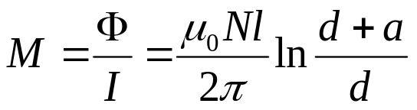
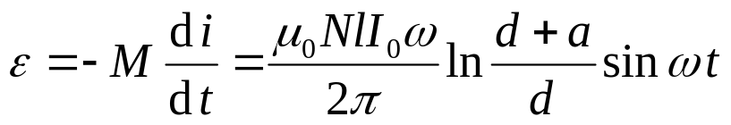
例3 如图矩形线圈与长直导线共面，
矩形线圈中载有电流i(t)=I₀cosωt.
求：直导线中的互感电动势。
解：首先求导线与线圈间的互感系数。
设直导线中载有电流I。
a
i
x
l
x
d
dx

Slide 25
三、自感与互感的应用与危害
自感与互感的应用：
镇流器、变压器等、LC振荡电路；
自感与互感的危害：
自感电动势的危害,互感的电磁干扰；
220v
日光灯原理

Slide 26
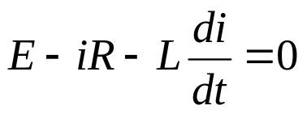
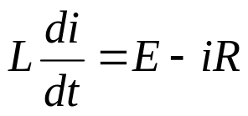
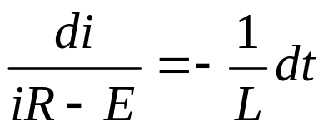
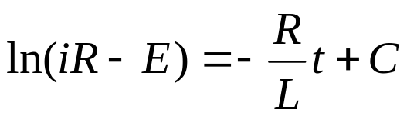
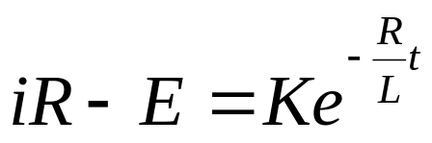
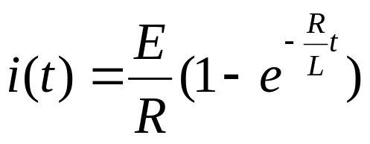
8-5 磁场的能量
R
L
一、R-L电路的瞬态过程
E
K
i(t)
E/R
t
0

Slide 27
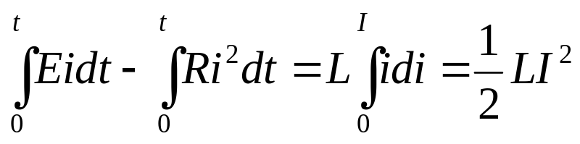
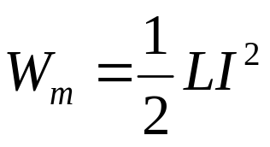
二、计算L中储存的磁场能量：
将（1）式两端同乘idt积分
根据能量转换守恒，线圈中储存的磁场能量为

Slide 28
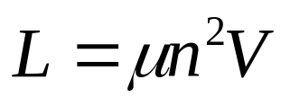



对于无限长直螺线管
自感系数
磁场的能量密度为

Slide 29


例题
求：长度为l一段同轴电缆中储存的磁场能量及自感系数。介质的磁导率为μ。
解：根据安培环路定理，介质中的磁场分布为
I
2R₁
2R₂
l

Slide 30



dr
介质中储存的磁场能量为
由
自感系数为
r
R₂

Slide 31

8-6 电磁场基本理论
(Electromagnetism Theory)
一、位移电流(Displacement Current)
1861年，Maxwell总结了稳恒条件下，电磁场的基本规律为：
V
S
S
L

Slide 32

Maxwell发现在非稳恒条件下，（1）（3）两式均成立，（2）应该改变为：
那么（4）式应该如何修改呢？
S₂
S₁
C
L
R
E
K

Slide 33



位移电流
在非稳恒条件下，
但在这一过程中，极板S上有电荷Q的积累，
同时在电容极板间建立了电场D，且
称之为位移电流；

Slide 34

二、Maxwell方程(Maxwell Eqution )
1、积分形式(Integral Eqution Form)

Slide 35


2、 Maxwell方程的微分形式
根据矢量场的Gauss定理和Stocks定理：
V
S
S
L

Slide 36
讨论：
（5）—（8）的微分形式具有更为普遍意义，它给出了电磁场中每一点的特征；
（5）—（8）的微分方程是电磁场的基本动力学方程；
它反映了电荷激发电场、电流激发磁场、以及电磁场之间联系的基本规律；
预示出了电磁波的存在；

Slide 37


三、电磁波动方程
利用数学恒等式
可以证明：
（A）、（B）两式称为电磁场波动方程；

Slide 38




证明：
对（6）两边取旋度
将 代入上式
电磁波速

Slide 39


真空中的一维平面电磁波(Electromagnetic Wave)
作为一个实例，讨论一下真空中的一维平面电磁波；（设电磁波沿Z轴传播）

Slide 40


四、偶极辐射
设：偶极矩为
在场点P激发的电磁波为
+
r
P
p
θ
-

Slide 41

讨论：
偶极振荡具有电磁能量辐射作用；
辐射能量
电磁波的传播过程；
电场
电场
电场
电场
磁场
磁场
磁场

Slide 42



五、电磁波的基本性质
1、波速
2、E、H、k构成右手螺旋；
3、 E与H的振幅关系
4、E与H是同相位关系；
5、能流密度：
k
H
E

Slide 43





电磁波的能流密度
电磁场的能量密度和电磁波速
在单位时间通过A的电磁波能量
能流密度
平均能流密度
E
k
A
H
v

Slide 44
六、电磁波谱(Spectum of E-m Wave)
射频无线电波 | 微波 | 红外线 | 可见光 | 紫外线 | X射线 | Γ射线
10² ^{（m）} | 10⁻² ^{（m）} | 700~0.8（μm） | 0.4~0.8（μm） | 50~400 （nm） | 1~50 （nm） | ~10⁻² （nm）

Slide 45





本章摘要
法拉第电磁感应定律
动生电动势
感生电动势
自感与互感现象
磁场的能量
麦克斯韦方程及电磁波的基本性质

Slide 46
本章习题
P269 8-3、8-6
P270 8-8、8-9
P271 8-13、8-14

